Slide 1
不正アクセス対策ソフトの開発
塚田研究室 3年 勅使河原胡桃

Slide 2
研究背景
・IT化が進み、不正アクセスの被害が多くニュースに取り上げられている
・そこで不正アクセスを防ぎ被害を減少させることが重要視されます。
Notes:
研究背景として、IT化が進み、不正アクセスの被害が多くニュースに取り上げられています。その中で、不正アクセスを防ぎ被害を減少させることが重要視されています。
最近の事例ですと、7payによる不正アクセス事件が話題となりました。

Slide 3
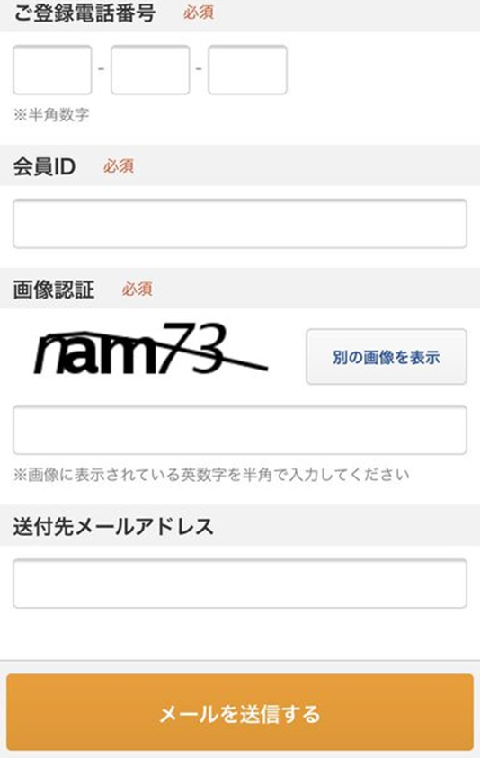
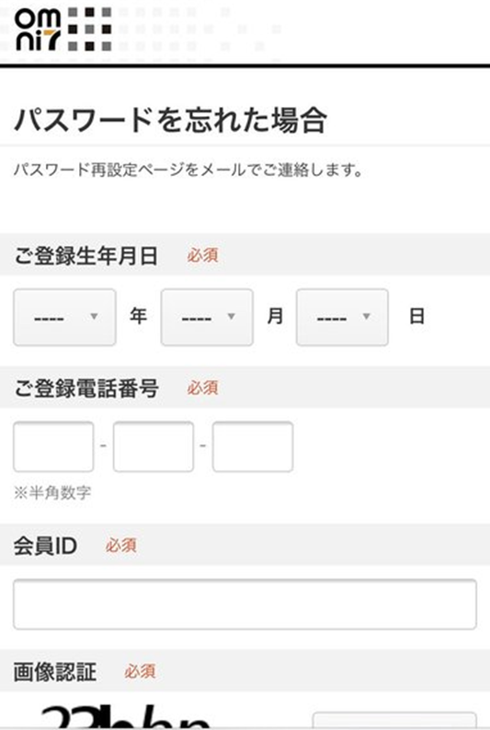
パスワード再発行画面
Notes:
内容としては、クレジットカードから7Payに勝手にチャージを行い、セブンイレブンで商品を購入されてしまうというものです。
このような不正アクセスが起きてしまったのには、7iDのパスワード再発行ページの二段階認証のセキュリティの甘さが指摘されています。
二段階認証とは、Webサービスなどにログインする際、ID・パスワードの他に、メールやSMSで送られてくるコードを入力するというように、利用者認証を2回に分けて行う手法です。
登録に必要なユーザーアカウントとして、セブン&アイホールディングスの共通IDの「7iD」が活用されています。

Slide 4
パスワード再発行に必要な情報
電話番号 080-〇〇〇〇-〇〇〇〇
090-〇〇〇〇-〇〇〇〇
生年月日
↑未設定の場合 2019/01/01
Notes:
「7iD」のパスワードをリセットするために必要な情報は、電話番号と生年月日のみ使用します。
なので電話番号と生年月日さえ入手できれば簡単に乗っ取られてしまいます。
しかもアカウント再発行からの確認メールを「別のメールアドレス」に送信する機能がつけられていたのです。
そして、生年月日が未設定の場合は「2019年１月１日」とデフォルトで設定してあります。
つまり生年月日が未設定の会員に対して電話番号の数字8桁を080と090の総当たりすることで、簡単に不正アクセスを仕掛けることが出来た訳です。

Slide 5
研究目的
・不正アクセス対策としてファイアウォールやセキュリティソフトの開発
Notes:
先ほど紹介した7payの不正アクセスの事例は認証の問題であり、なりすましによる脆弱性によって起きたと考えられます。
不正アクセスには一般的にはファイアウォールなどがあり私はこの不正アクセスを防止する研究をしていきたいと思っています。
研究目的として私は、不正アクセスを対策することのできるファイアウォールやセキュリティ製品ソフトの開発をしたいと考えてます。
不正アクセス対策としてファイアウォールやセキュリティ製品ソフトを使用する方法があります。
この方法を使うことで被害の拡大を防ぐとともに不正アクセスを遮断することができます。

Slide 6
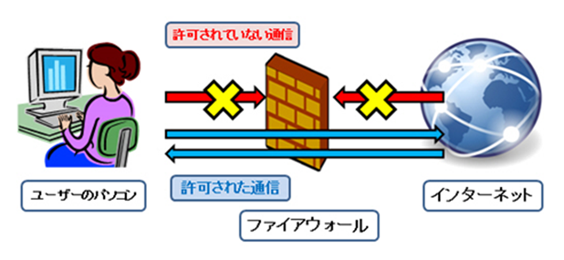
ファイアウォール
不正を防ぎ、機密性を高めるセキュリティ技術
Notes:
ファイアウォールは、不正を防ぎ、機密性を高めるセキュリティ技術のことです。信頼できない外部ネットワークの攻撃から内部ネットワークを保護するシステムです。主に外部ネットワークと内部ネットワークの中継地点に設置され、セキュリティ上通信させると問題があるようなものを制御、監視します。必要な通信は通過させ、不要な通信を遮断することで内部ネットワークを保護しています。

Slide 7
既存のソフト
不正侵入検出技術（IDS）
ネットワークへの不正侵入を検知する技術
機能として
①監視
②不正侵入検出
③通知
④処理
⑤ログ
Notes:
既存のソフトとして、不正侵入検出技術があります。
ファイヤウォールなどの他のセキュリティ技術で防げなかったような通信を監視し、異常を検出して管理者に通知したり記録したりします。
機能として監視、不正侵入検出、通知、処理、ログの五つがあります。
ネットワークシステムで発生する事象を監視し、情報を収集し、監視結果からセキュリティ侵害と判断された事象を検出します。
その検出結果を直ちにネットワーク管理者に通知します。処理としてはあらかじめ定められた設定に従い、特定の事象に対して接続を遮断したり、ファイヤウォールの設定を変更したりします。

Slide 8
今後の取り組み
既存のソフトの課題を見つけ出す
その課題を解決させるソフトを開発する
Notes:
最後に、既存のソフトの課題を見つけ出し、その課題を解決させるソフトを開発することを今後の取り組みとします。

Slide 9
参考文献
IT Text 情報セキュリティ
宮地 充子
菊池 浩明
Notes:
参考文献はこちらです。ご清聴ありがとうございました。

